Slide 1
버지니아 사망률 연구 요약 (1947)
Molyneaux, Gilliam & Florant, American Sociological Review

Slide 2
연구 개요
- 시기: 1939~1940년 버지니아 사망 통계 분석
- 구분: 인종(백인/유색인), 성별, 연령, 농촌/도시
- 방법: 연령별 사망률(1,000명당) 산출 및 비교
- 한계: 사망 미등록, 연령 허위 신고, 인구 집계 오류 존재

Slide 3
인종 차이
- 전반적으로 유색인 사망률 > 백인
- 고령층에서 유색인이 낮게 보이는 현상 → 연령 허위 신고 영향
- 실제로는 모든 연령에서 유색인 사망률이 더 높음

Slide 4
연령 차이
- 백인: 아동기에 최저 → 연령 증가에 따라 꾸준히 상승
- 유색인: 특정 구간에서 지그재그, 자료 왜곡 반영
- 유색인의 최소 사망률 연령이 더 이르고 최저치도 더 높음

Slide 5
성별 차이
- 전반적으로 여성 < 남성 사망률
- 예외: 농촌 유색인 여성(15~24세) → 출산·산과적 요인
- 혼외출산율 높음 → 산모 사망 위험 증가
- 의료기술 확산 시 여성 사망률 안정적으로 낮아질 전망

Slide 6
거주지 차이
- 기존 통념(도시 > 농촌 사망률)은 부분적 적용
- 백인 여성: 폐경 이전까지는 도시 사망률 더 낮음
- 백인 남성: 45세 전까지 도시가 유리
- 유색인 아동(특히 영아): 도시 사망률이 농촌보다 훨씬 높음
- 소규모 도시(2,500~10,000명)에서 사망률 가장 높음

Slide 7
정책적 시사점
- 소규모 도시의 위생·보건 서비스 강화 필요
- 농촌 산모 관리 및 산전·산후 의료 확대
- 유색인 아동의 보건 교육·의료 접근성 개선
- 인종 간 격차 해소는 전체 인구 건강 증진에 기여

Slide 8
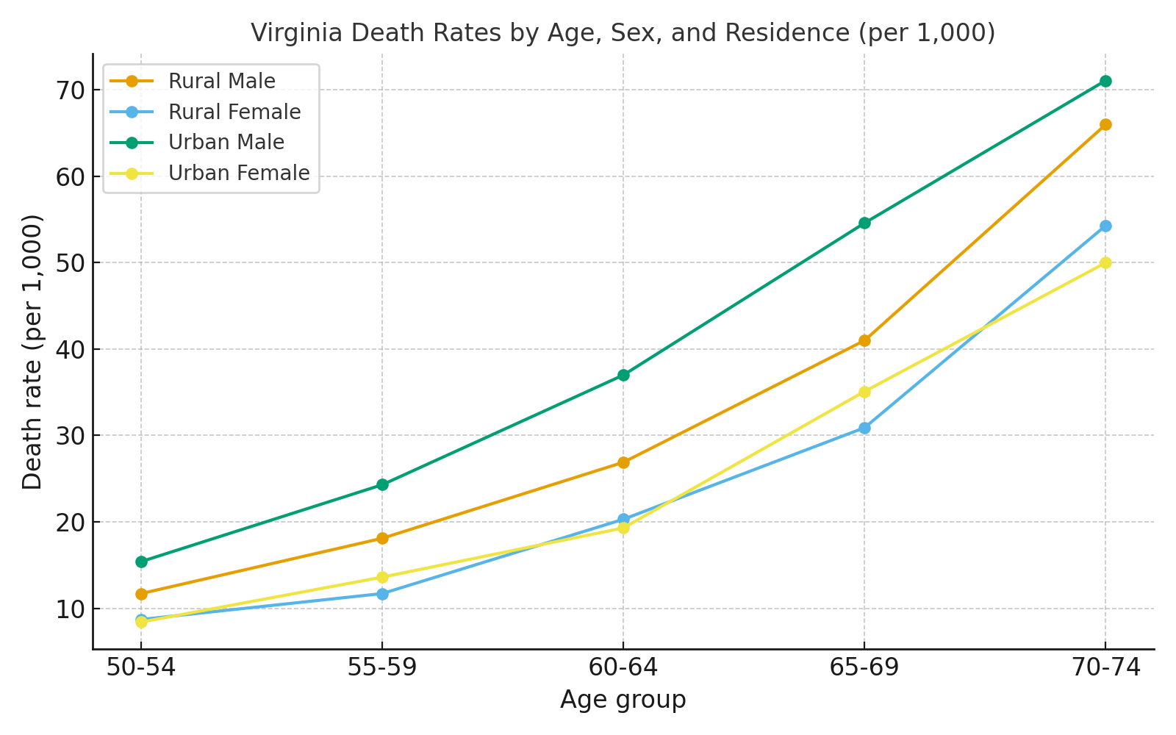
연령별 사망률 비교 (VADeaths 데이터)

Slide 9
VADeaths 데이터 요약 표
Age | Rural Male | Rural Female | Urban Male | Urban Female
50-54 | 11.7 | 8.7 | 15.4 | 8.4
55-59 | 18.1 | 11.7 | 24.3 | 13.6
60-64 | 26.9 | 20.3 | 37.0 | 19.3
65-69 | 41.0 | 30.9 | 54.6 | 35.1
70-74 | 66.0 | 54.3 | 71.1 | 50.0

Slide 10
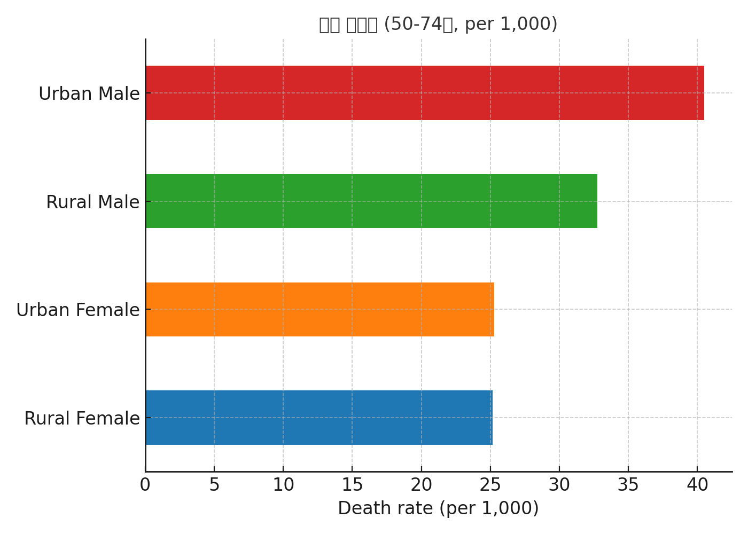
집단별 평균 사망률 순위 비교

